Slide 1
Sketching with Hardware
03: Löten

Slide 2
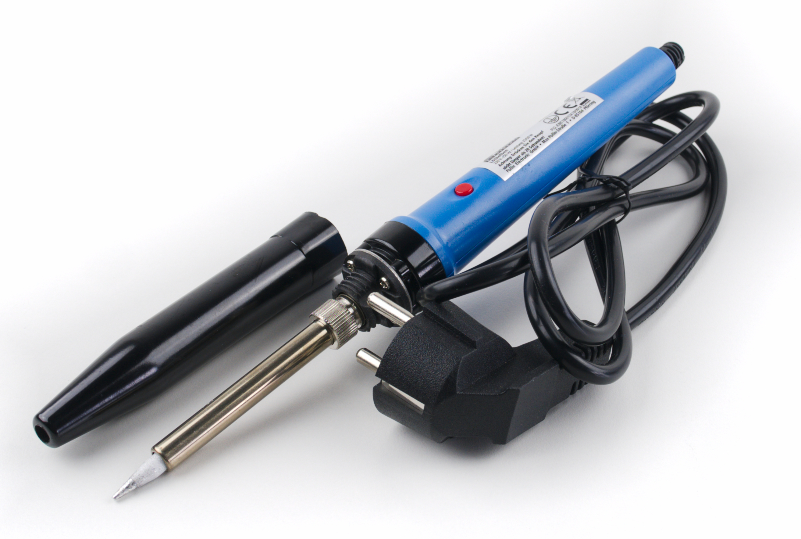
Lötkolben

Slide 3
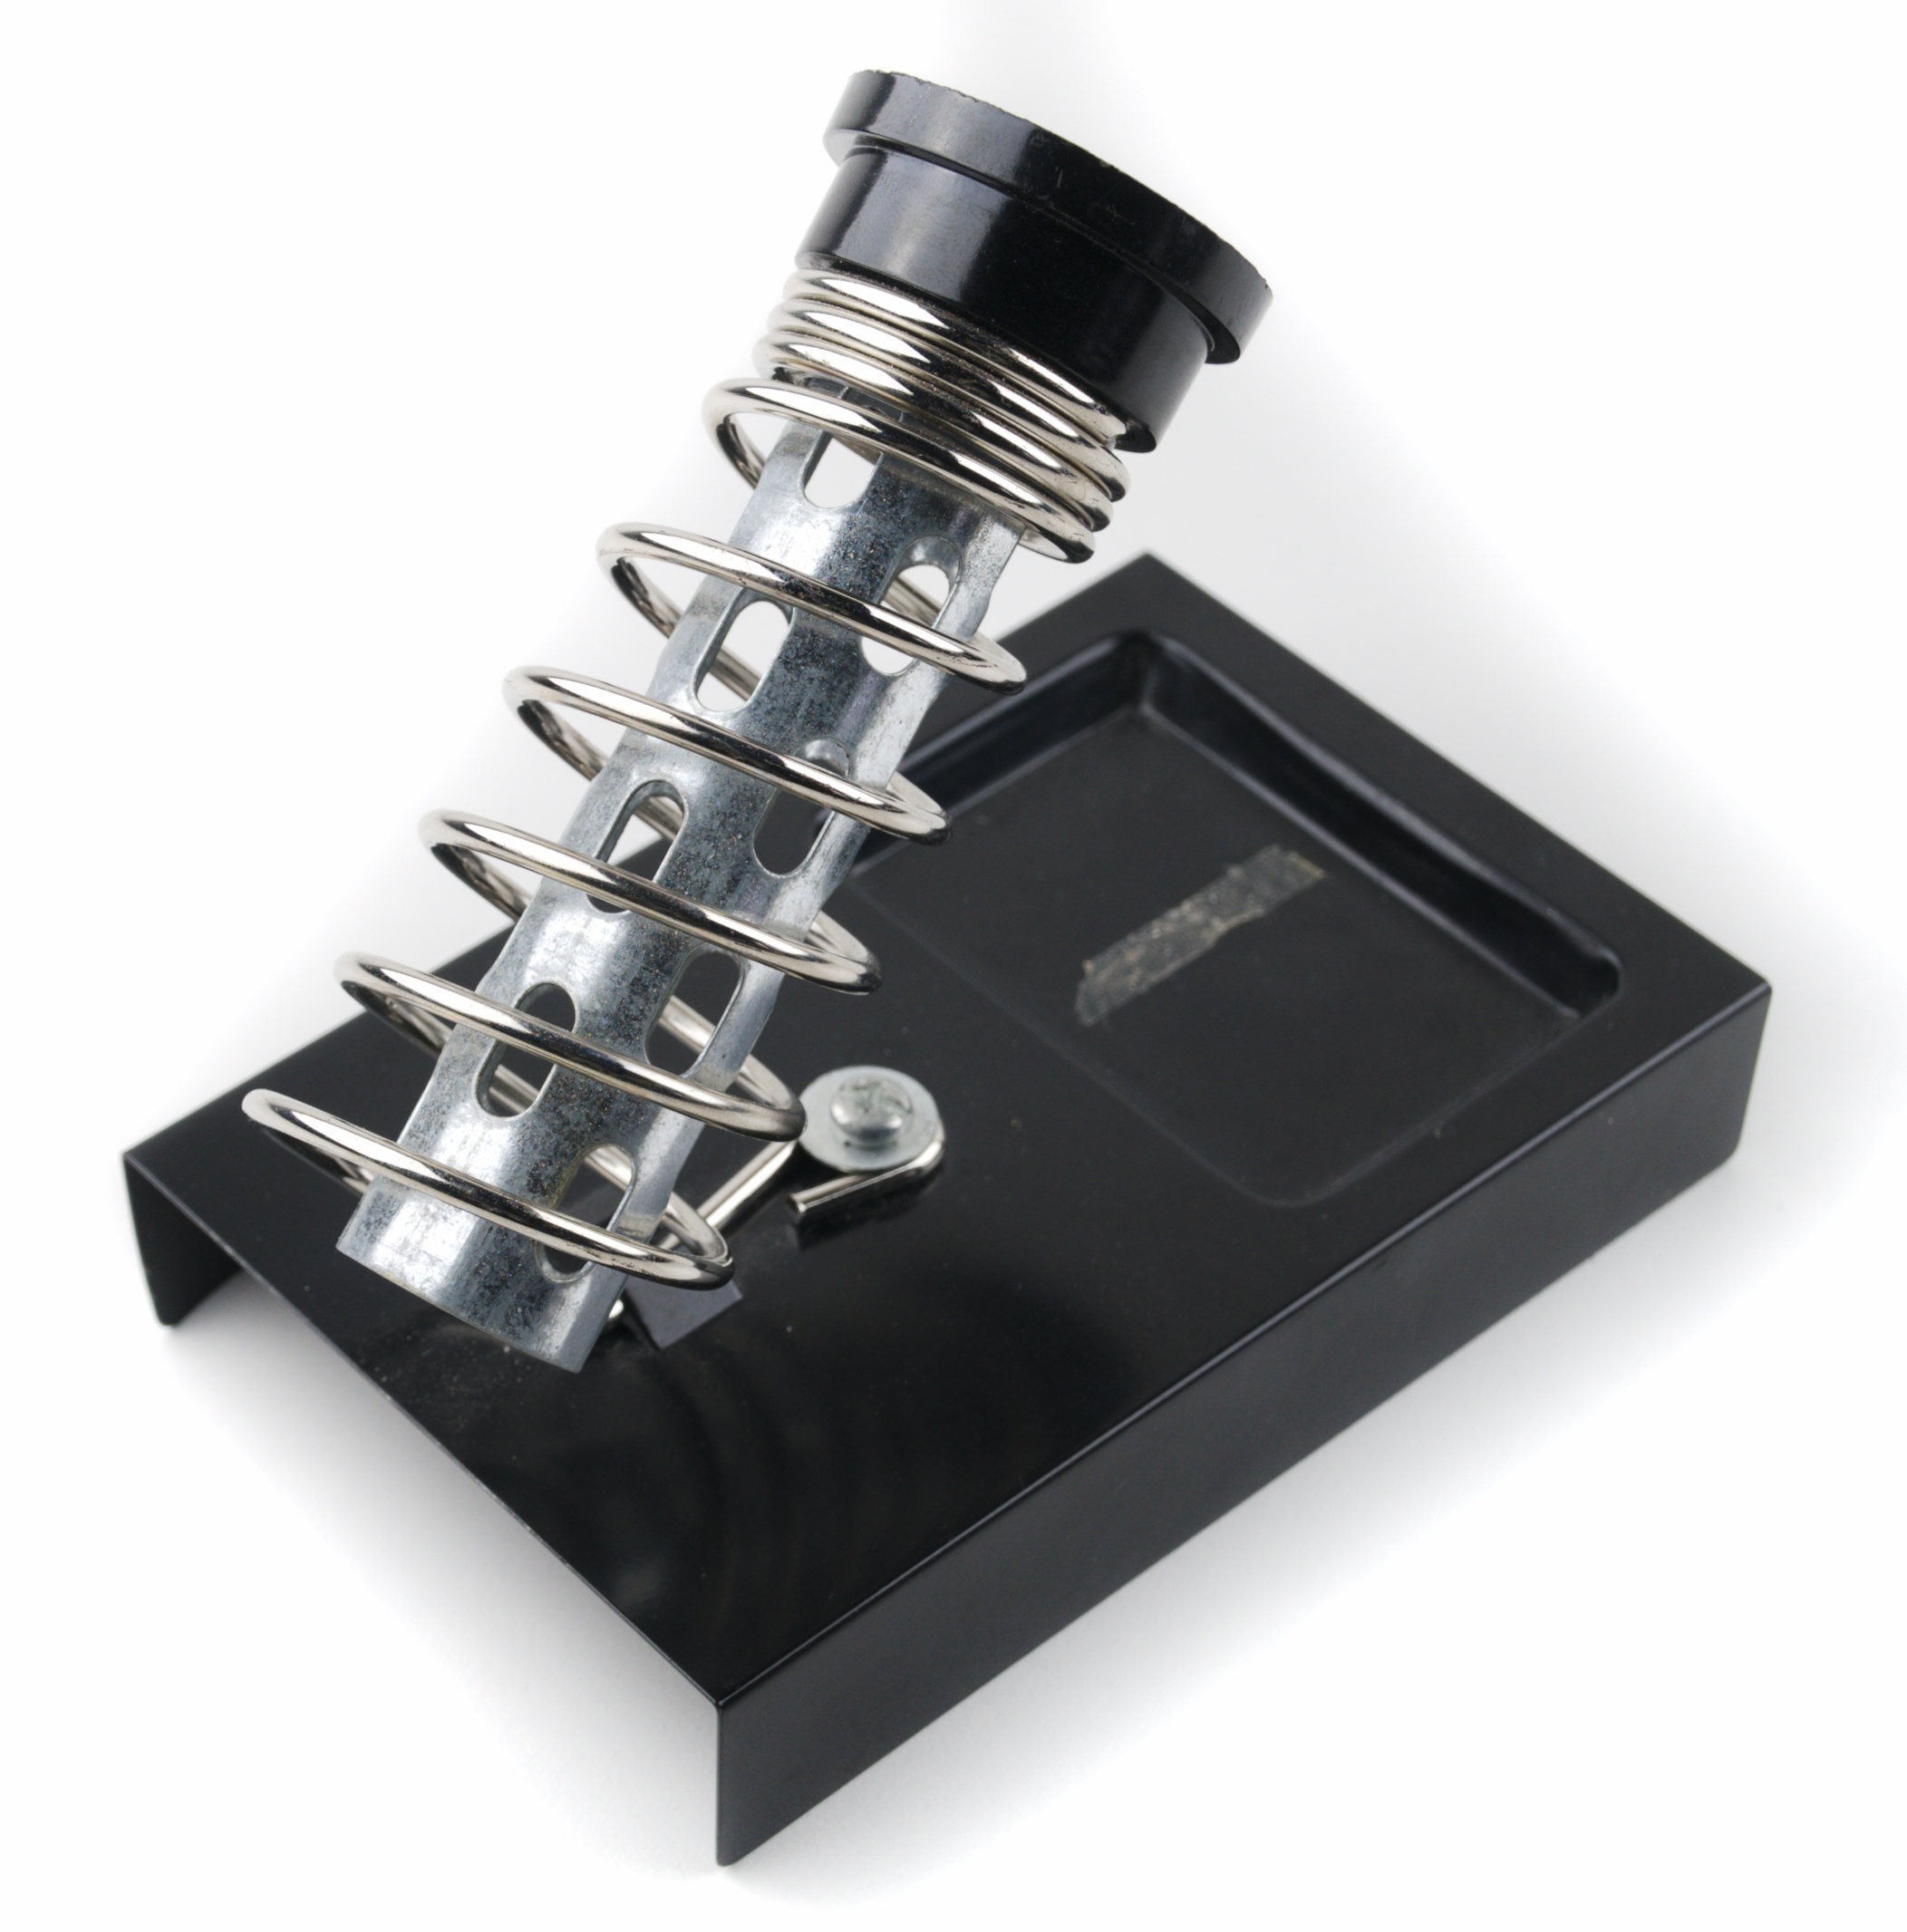
Lötkolbenständer

Slide 4
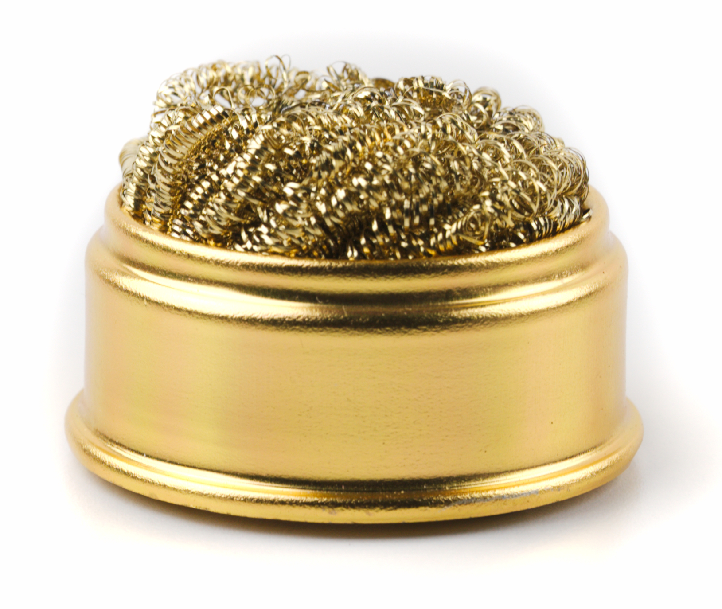
Lötspitzenabstreifer

Slide 5
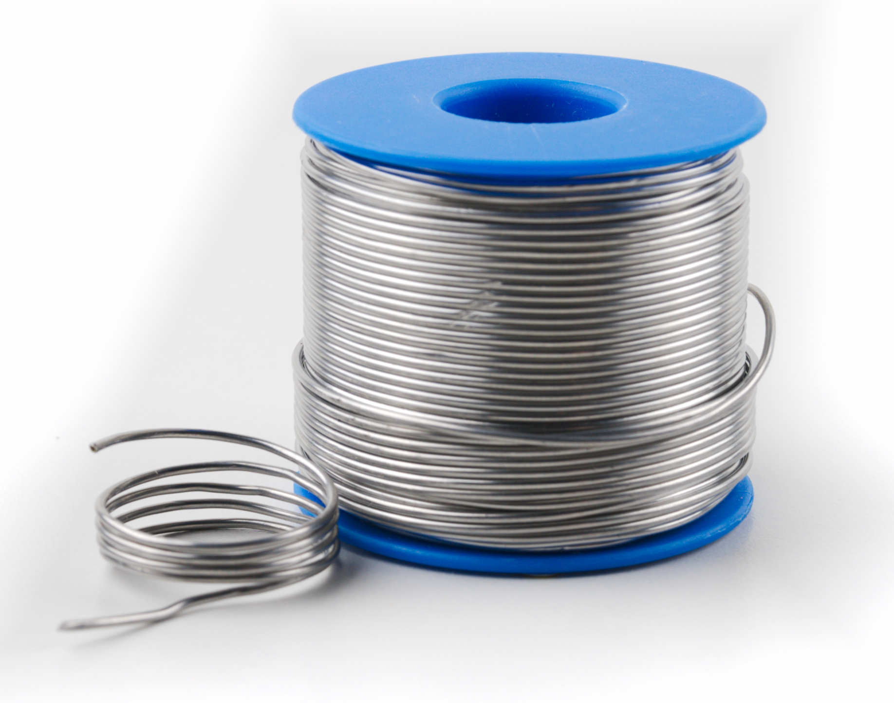
Lötzinn

Slide 6
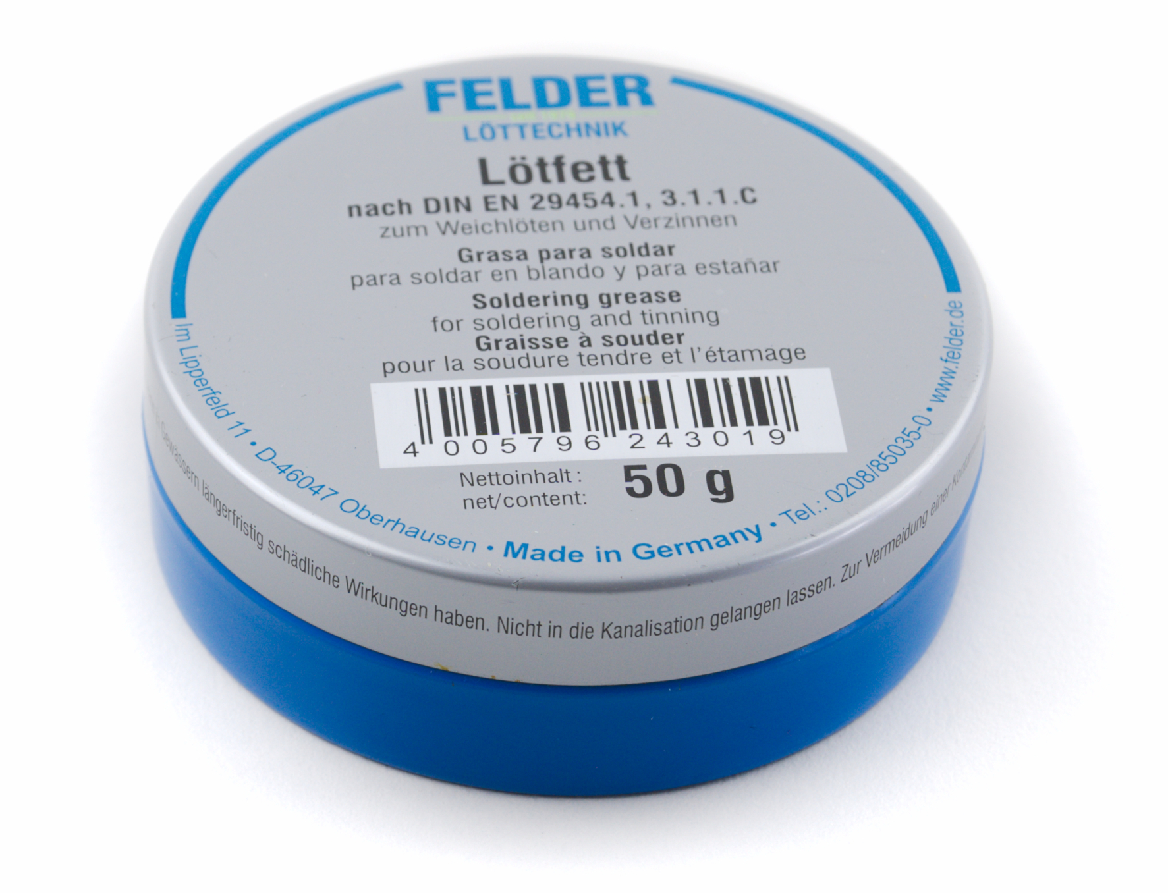
Lötfett

Slide 7
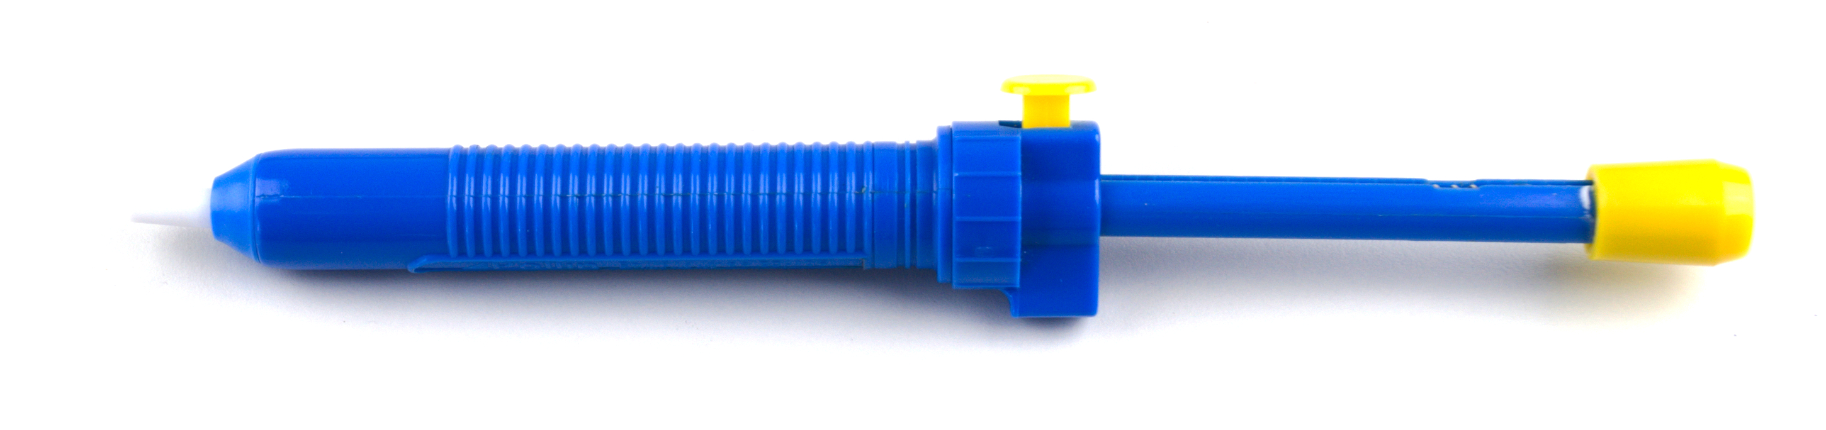
Entlötpumpe

Slide 8
Sicherheitshinweise
Lötkolben wird heiß (über 300 °C)
Metallteile nicht anfassen
Nur im vorgesehenen Ständer abstellen
Ausstecken, wenn nicht benötigt
Lötzinn enthält Blei (giftig!)
Nach Verwendung Hände waschen
Lötdampf nicht direkt einatmen

Slide 9
Vorbereitung
Platz machen
Werkzeug vorbereiten:
Lötkolben + Ständer (noch nicht einstecken)
Lötzinn
Abstreifer
Arbeitsunterlage
Entlötpumpe
Lötfett

Slide 10
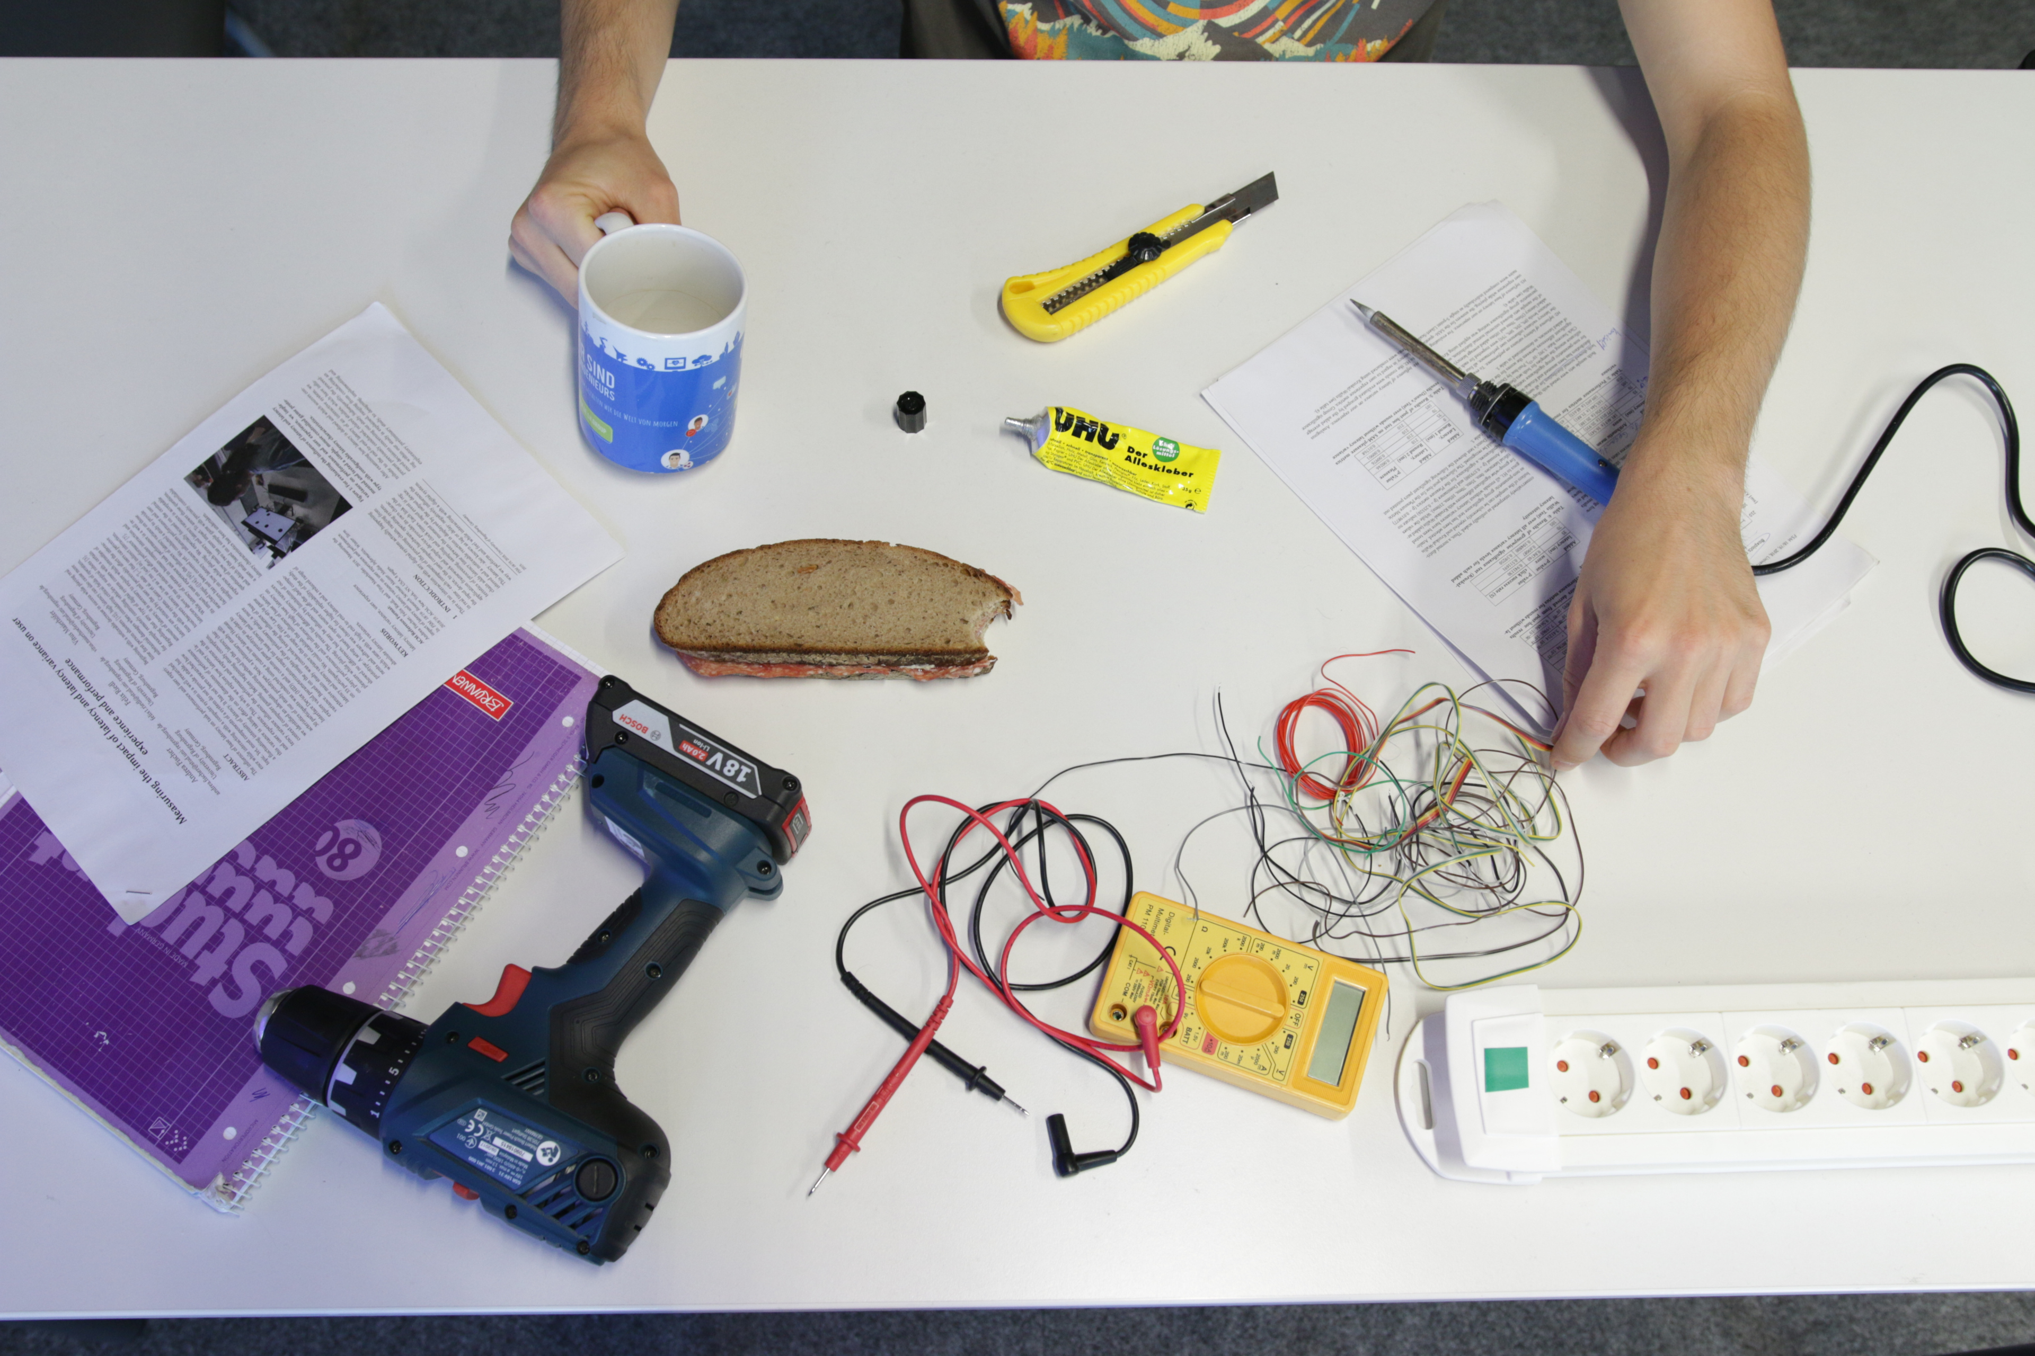

Slide 11
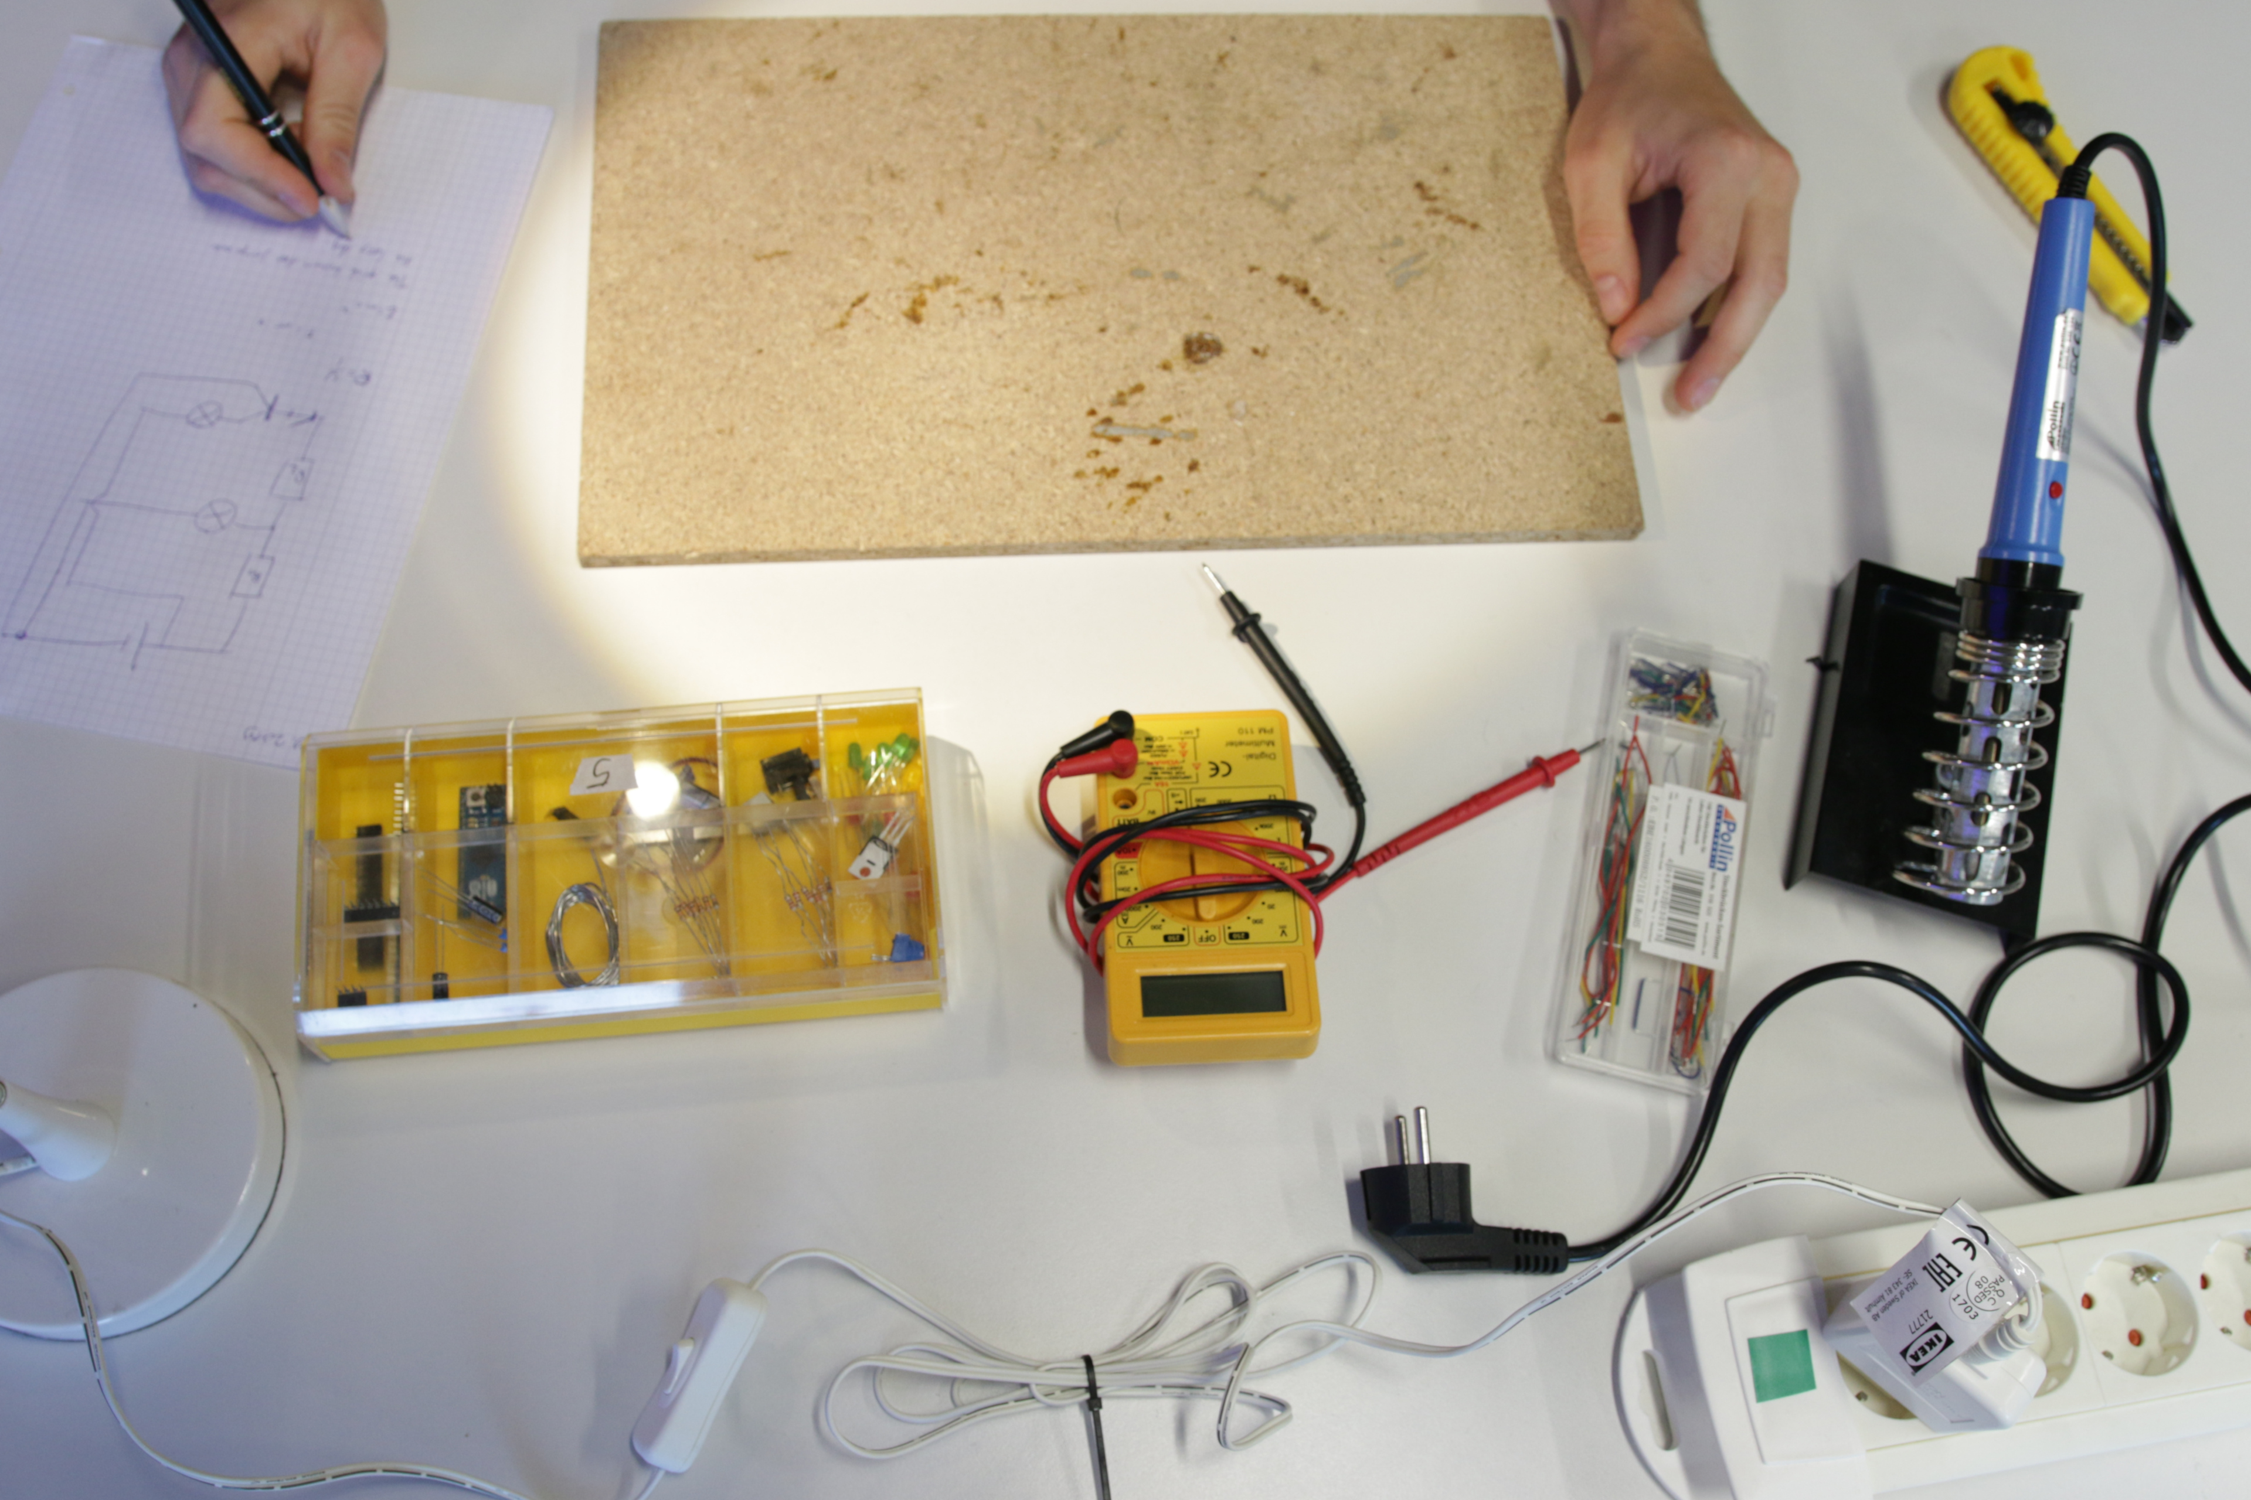

Slide 12
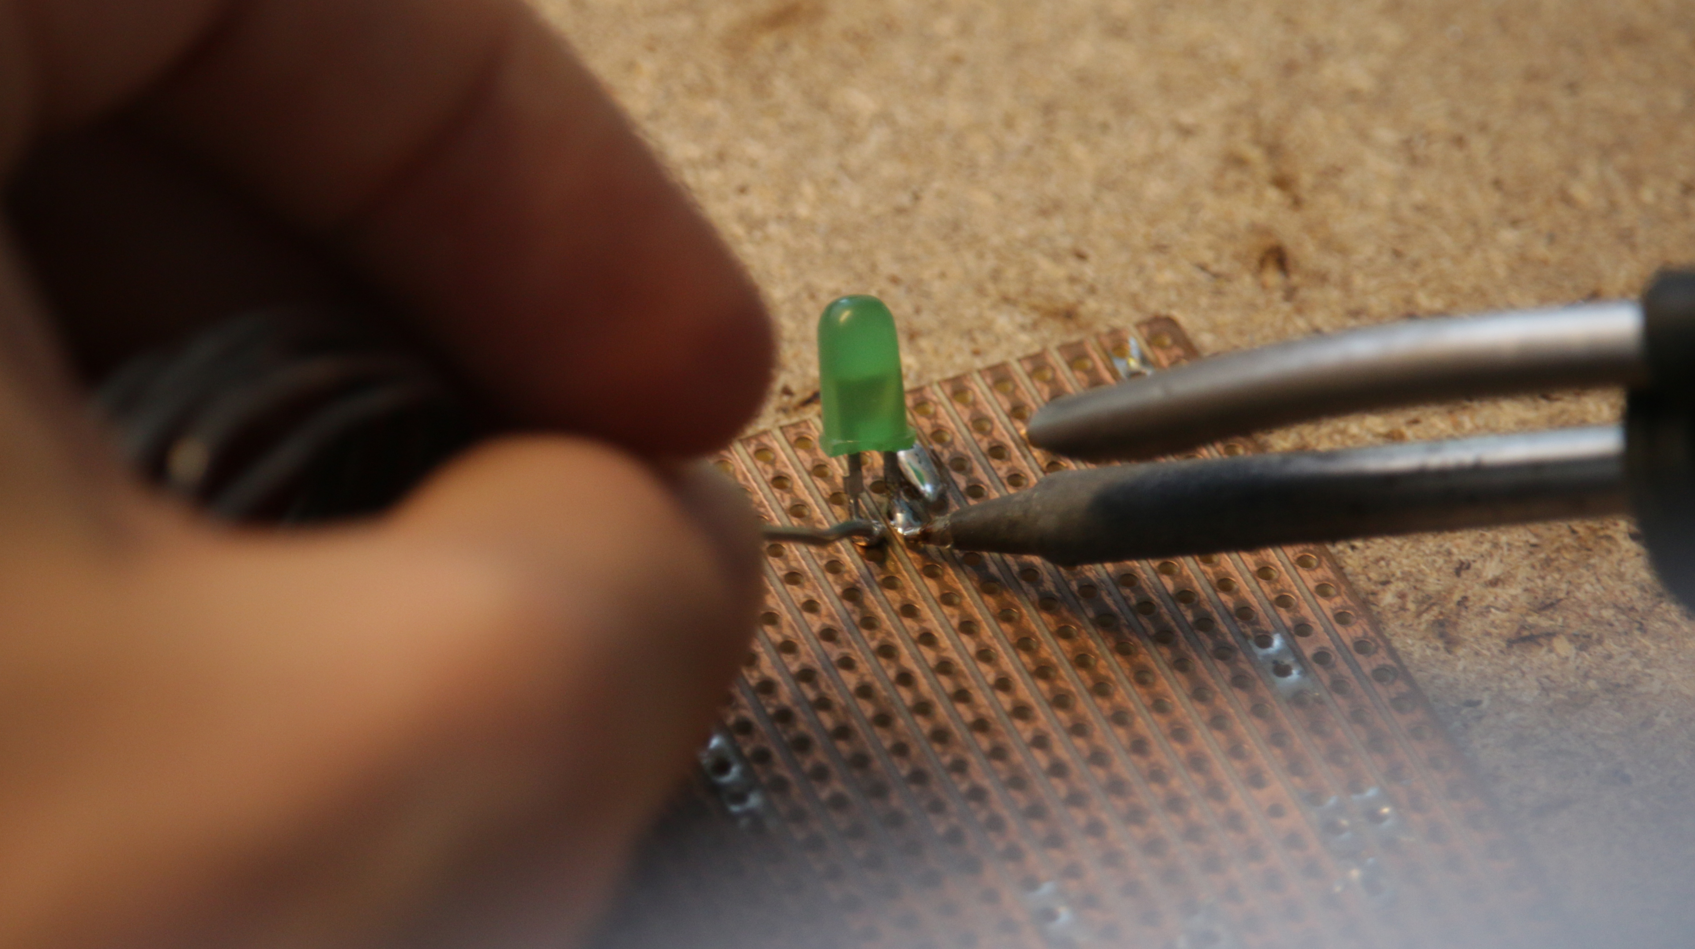

Slide 13
Einige Tipps
Größere Kontaktfläche → schnellere Hitzeübertragung
Viele Bauteile sind hitzeempfindlich
→ nicht zu lange erhitzen
Litze vorher verzinnen (Lötfett hilft dabei)
Lötkolben nach Verwendung säubern

Slide 14
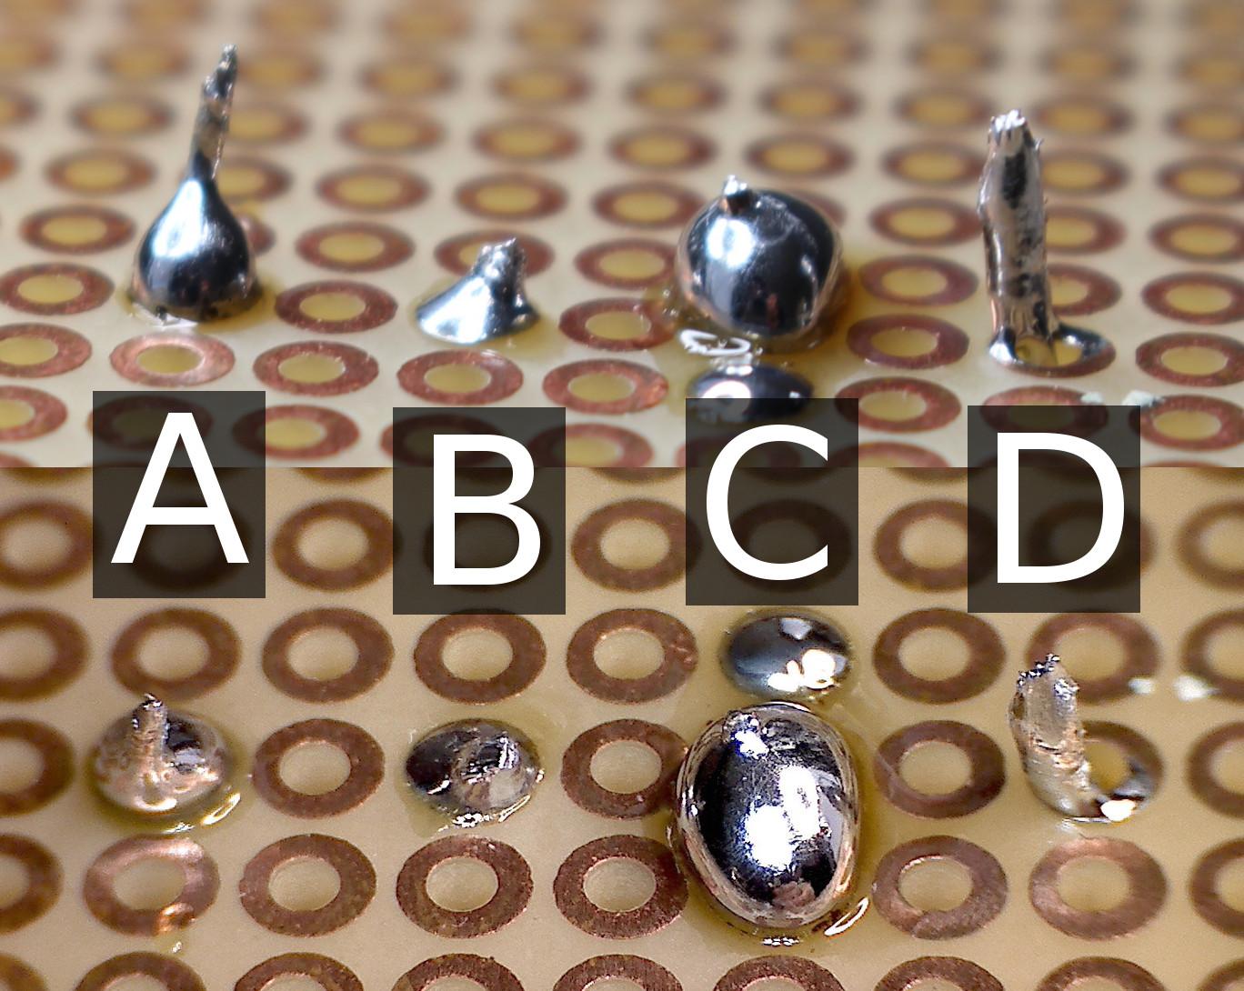
Gute und schlechte Lötstellen

Slide 15

Live Demo...
https://commons.wikimedia.org/wiki/File:USAF_EOD_explosion.jpg

Slide 16
Tutorial 02 - Löten

Slide 17
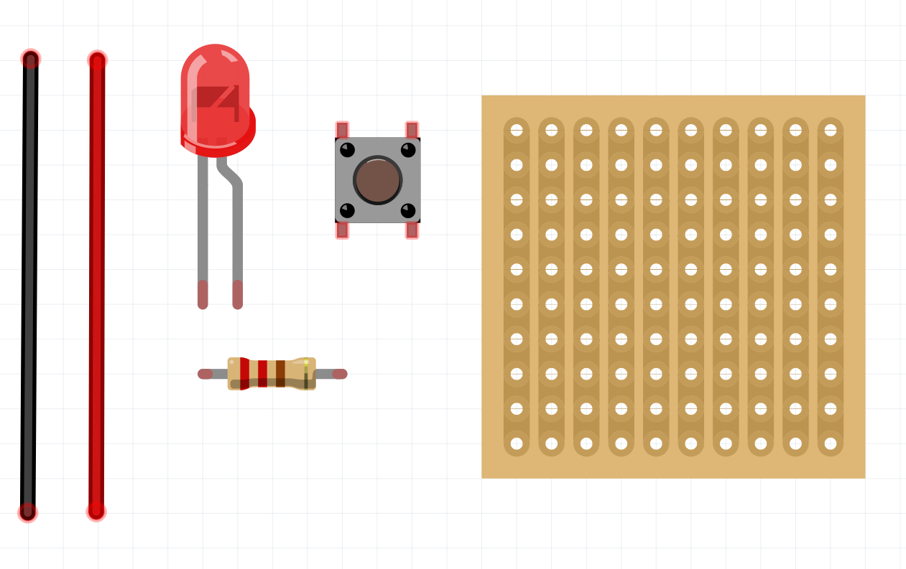
Aufgabe: Mini-Schaltkreis
LED, Taster, Widerstand, Kabel, Platine
Created with Fritzing

Slide 18
Vorgehen
Layout vorher überlegen
Bauteil-Beine zurechtbiegen
Bauteil von kupferfreier Seite durchstecken
Auf Rückseite verlöten
Tipp: zuerst Widerstand und Kabel verlöten, da diese weniger hitzeempfindlich sind
→ Hitze kann die LED zerstören oder Plastik schelzen

Slide 19
Testen der Schaltung
Durchgangsprüfung:
Ist alles korrekt verbunden?
Gibt es einen Kurzschluss?
Einstecken…
Rotes Kabel an 5 V (+), Schwarzes Kabel an GND (-)
Falls es nicht geht: Troubleshooting
Polarität der LED richtig?
Richtigen Widerstand verwendet?
Fließt überhaupt Strom?
...

Slide 20
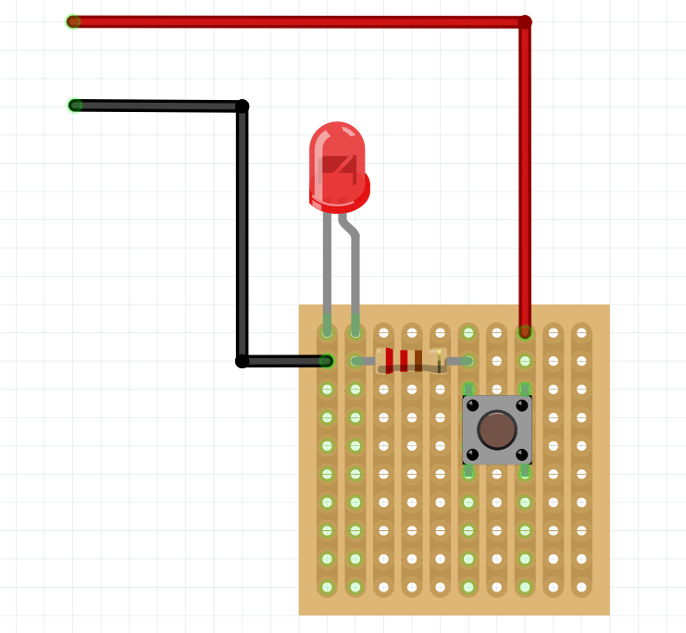
Lösung
Created with Fritzing

